Slide 1
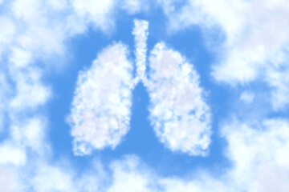
1^{ères} ordonnances Le respiratoire
Webinaire de l’Homéopratique
Episode 2

Slide 2
présentation rapide
attentes

Slide 3
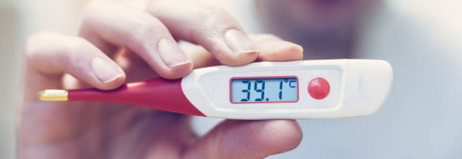
La fièvre

Slide 4
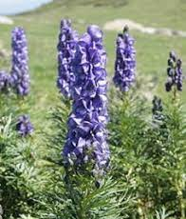
Aconitum napellus
Fièvre d’apparition brutale suite à coup froid
Agitation anxieuse
Peau sèche et chaude, visage brûlant
Soif intense

Slide 5
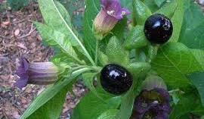
Belladonna
Fièvre élevée
Visage rouge, chaud et moite
Mydriase
Céphalées
Hyperesthésie générale

Slide 6
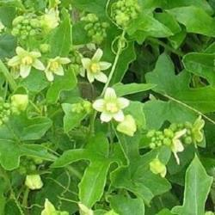
Bryonia alba
- Fièvre d’évolution continue, en plateau
Soif grandes quantités eau froide
Immobilité

Slide 7
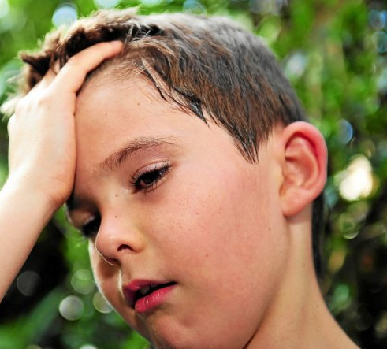
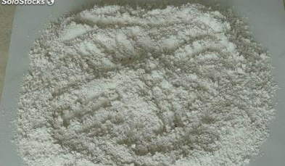
Ferrum phosphoricum
Fièvre modérée < 38.5
Bouffées de chaleur
Otites
Toux sèche

Slide 8
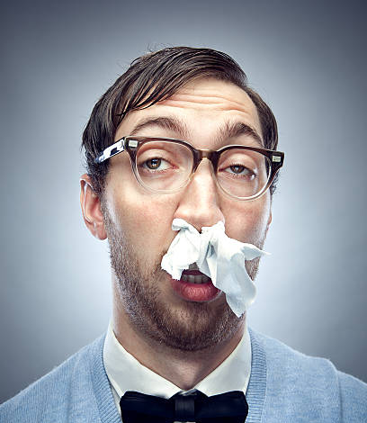
Le nez qui coule

Slide 9
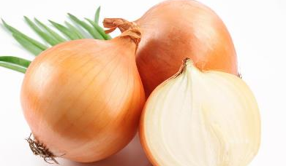
Allium cepa
- Écoulement limpide, brûlant, excoriant
Amélioré à l’air frais
Eternuements
Allergie aux pollens

Slide 10
Euphrasia
Ecoulement clair
Larmoiement irritant
Aggravation à l’air frais

Slide 11
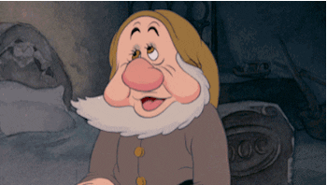
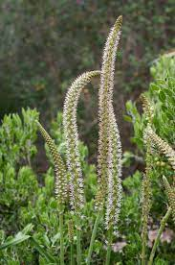
Sabadilla
Éternuements en salves
Prurit du nez et palais
Aggravation au grand air

Slide 12
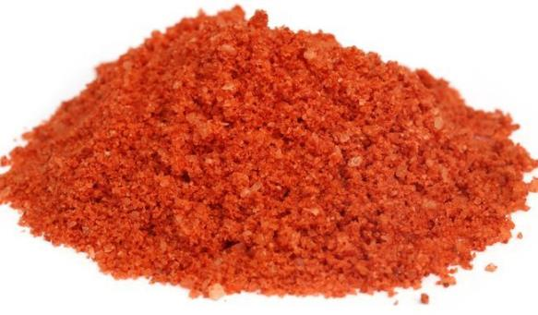
Kalium bichromicum
Écoulement visqueux
Croûtes de nez verdâtres
Ulcérations

Slide 13
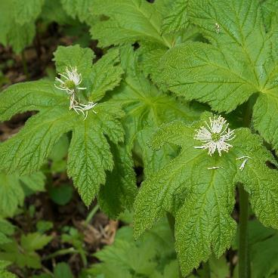
Hydrastis canadensis
- Pus épais et visqueux
- Obstruction du nez dans une pièce chaude

Slide 14
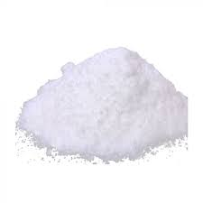
Kalium muriaticum
Catarrhe tubaire avec surdité intermittente
Bruits dans l’oreille

Slide 15
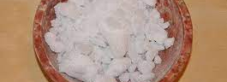
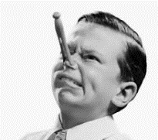
Camphora
Début de rhume banal
Sensation d’air glacé
Obstruction du nez

Slide 16
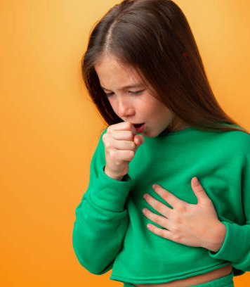
La toux

Slide 17
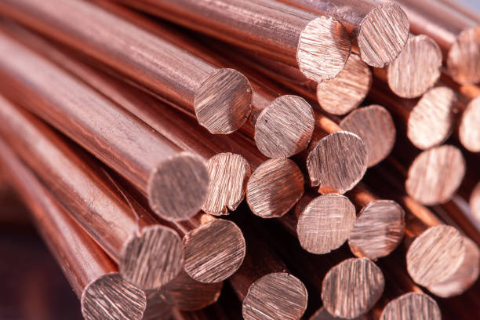
Cuprum metallicum
Toux spasmodique
Cyanose
Amélioration par une gorgée d’eau froide

Slide 18
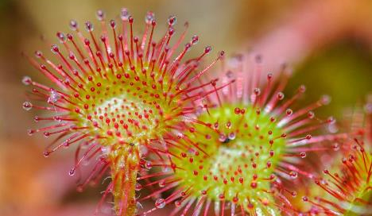
Drosera
Toux dès qu’il est allongé
Toux laryngée, coqueluchoïde
Douleurs du thorax

Slide 19
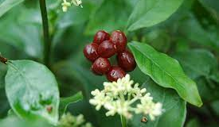
Ipeca
Toux sèche, sifflante, suffocante
Toux en quintes avec vomissements
Accumulation de mucosités dans les bronches
Asthme infantile

Slide 20
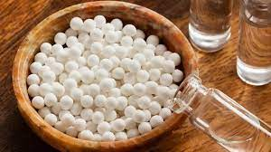
Antimonium tartaricum
Toux grasse, suffocante
Accumulation de mucosités
Respiration bruyante
Cyanose
Somnolence

Slide 21
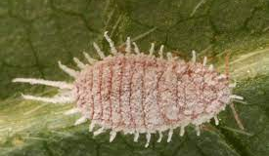
Coccus cacti
Toux avec mucosités en filaments
Toux en quintes
Rhinite avec écoulement filant

Slide 22
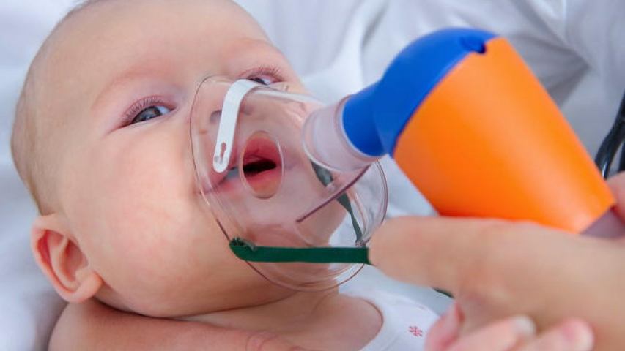
La bronchiolite

Slide 23
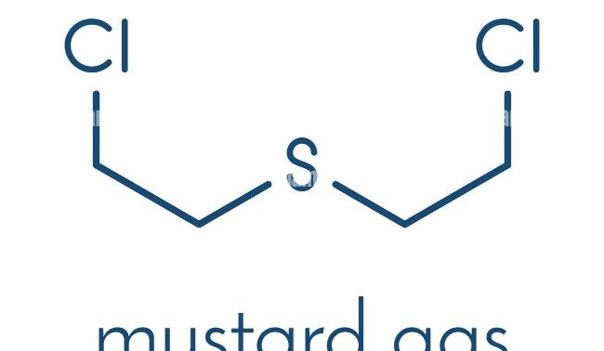
Ethyl sulfur dichloratum
- Au tout début de la bronchiolite
Dyspnée intense avec cyanose et battements ailes du nez
Asthme

Slide 24
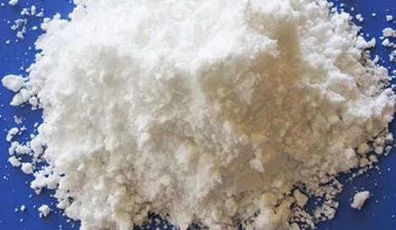
Antimonium tartaricum
Mucosités abondantes
Difficiles à éliminer
Cyanose
Somnolence

Slide 25
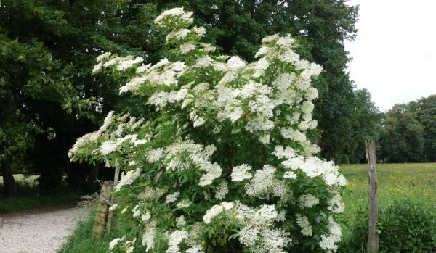
Sambucus nigra
Nez bouché avec tendance à s’étouffer à chaque tétée
Toux suffocante
Dyspnée expiratoire améliorée assis

Slide 26
Le cercle d’aide à la prescription©
Motif de la consultation ?
Médicament homéo
Ordonnance
Avec ?
Depuis quand ?
Modalités ?
Comment ?
Tous droits réservés

Slide 27
Virginie 31 ans Consulte en urgence pour une fièvre d’apparition brutale à 39,7°, une grande fatigue, a du mal à se déplacer et une petite toux sèche. Très mal à la tête, visage rouge, chaud, sa peau est moite et transpirante. Très gênée par la lumière et céphalées battantes.
Depuis quand ?
Comment ?
Avec ?

Slide 28
Bernard 58 ans Consulte pour une fièvre très élevée à 39,9, mal à la tête, est épuisé et présente des douleurs musculaires intenses qui l’empêchent de se lever, douleurs à la pression des yeux.
Depuis quand ?
Comment ?
Avec ?

Slide 29
Brigitte 48 ans Consulte pour une fièvre qui varie de 37,ç à 39,1 avec sensation de froid et de chaud, comme des bouffées de chaleur, quelques maux de tête> froid.
Depuis quand ?
Comment ?
Avec ?

Slide 30
Victor 12 ans Consulte pour un état de grande fatigue des frissons, des maux de tête avec paupières lourdes, le nez commence à couler. Il est complètement abattu et sa fièvre culmine à 39,5, sans soif et des sueurs abondantes.
Depuis quand ?
Comment ?
Avec ?

Slide 31
Robert 64 ans Consulte pour un état grippal avec des douleurs articulaires importantes. Il est très somnolent, change constamment de place, sa bouche est sèche avec parfois de petites poussées d’herpès.
Depuis quand ?
Comment ?
Avec ?

Slide 32
Caroline 33 ans Consulte pour un état grippal avec de violentes céphalées < par la toux qui est très sèche, les muqueuses sont sèches avec une soif importante. Elle doit rester immobile dans son lit, le moindre mouvement < tous ses symptômes.
Depuis quand ?
Comment ?
Avec ?

Slide 33
Ludovic 15 ans Consulte pour une toux trainante dans les suites d’une grippe violente. Sa toux est plutôt grasse avec des râles bronchiques, un peu de dyspnée et un état de somnolence.
1
Depuis quand ?
Comment ?
Avec ?

Slide 34
Ludovic 15 ans Consulte pour une toux trainante dans les suites d’une grippe violente. Sa toux en quintes le soir, cyanose, toux sèche qui chatouille, avec des douleurs thoraciques, laryngite.
2
Depuis quand ?
Comment ?
Avec ?

Slide 35
Marion 37 ans Consulte pour un gros rhume suite à un coup de froid. Le nez coule clair, limpide mais est très irritant avec des éternuements, les yeux coulent sans irritation. Il existe un prurit des narines et du palais.
Depuis quand ?
Comment ?
Avec ?

Slide 36
Timéo 5 ans Consulte pour un bon rhume sans fièvre. L’écoulement est assez irritant, épais, verdâtre avec des croûtes dans le nez.
Depuis quand ?
Comment ?
Avec ?

Slide 37
Des livres
www://ffsh.fr
Des formations
– en présentiel ou en distanciel -
Une revue
Spécifiques médecin
Spécifiques sage-femme
Spécifiques pharmacien
Pluridisciplinaires

